Slide 1


Het energiesysteem van de toekomst
Niels Smolders
Engie Electrabel

Slide 2
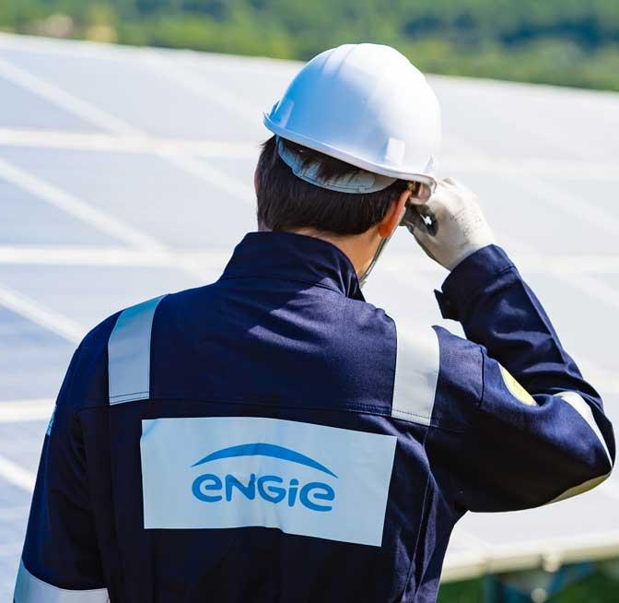
SAMENVATTING
Engie in België
01
Actie 1: Flexibiliteit
05
#Energize2030
02
Actie 2: Decarbonisatie
06
WKK Portfolio
03
Conclusie
07
Context
04

Slide 3

Engie in België
01
Wereldspeler in slimme energieoplossingen en duurzame energie

Slide 4
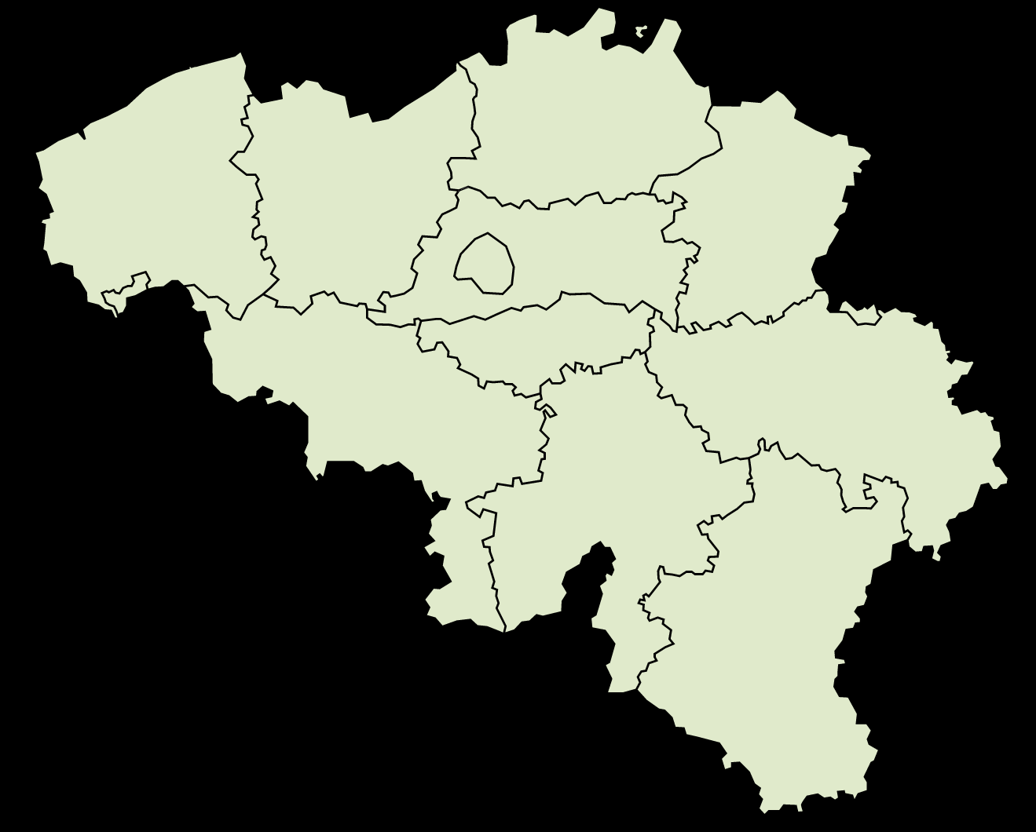







ENGIE IN BELGIË
NUCLEAIR
3,463 MW
DOEL 2 / 4 - 1,471 MW
GAS
2,944 MW excl. Flémalle
ZANDVLIET POWER – CCGT 419 MW
TIHANGE 1 /3 – 1,992 MW
HERDERSBRUG – CCGT 480 MW
WKK 452 MW
KNIPPEGROEN – Recuperatie HOG 315 MW
WKK op site van Partners – 302 MW
7 turbojets – 139 MW
Stoomturbine – 11 MW
VILVOORDE – OCGT 264 MW
DROGENBOS – CCGT 460 MW
FLÉMALLE – (COD November 2025) CCGT 875 MW
SAINT-GHISLAIN – CCGT 385 MW
4
AMERCOEUR – CCGT 446 MW
HYDRO
1,111 MW
RODENHUIZE – 185 MW
Cold back-up Knippegroen
214
Wind- turbines
BATTERIJEN
Coo pompcentrale
1,089 MW
Vilvoorde 200 MW (COD Q1 2026)
Kallo 100 MW (COD Q1 2027)
Drogenbos 6 MW
Hydro-centrales 22 MW
ENGIE is een innovatieve groene energie-producent in België met een geïnstalleerde capaciteit van 787 MW op meer dan ~90 sites.
Wind onshore 568 MW
Wind offshore 85 MW
Zon 112 MW
Hydro 22 MW
Producent en investeerder in hernieuwbare energie met de ambitie van 1,000 MW wind onshore.

Slide 5
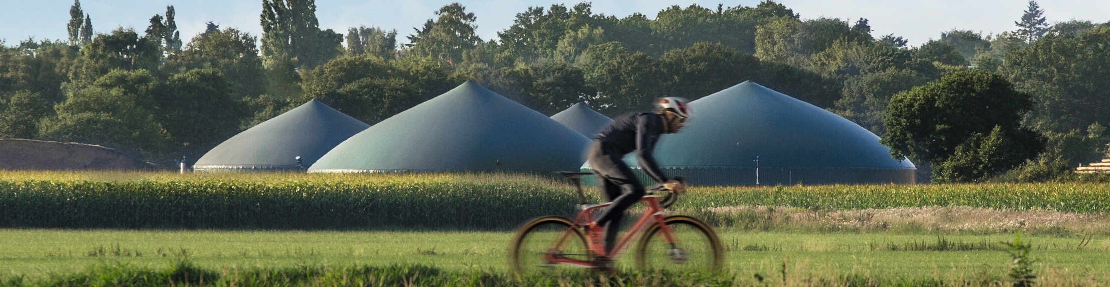
#ENERGIZE2030
02
Samen bouwen aan een duurzame, innovatieve en veerkrachtige energievoorziening tegen 2030

Slide 6
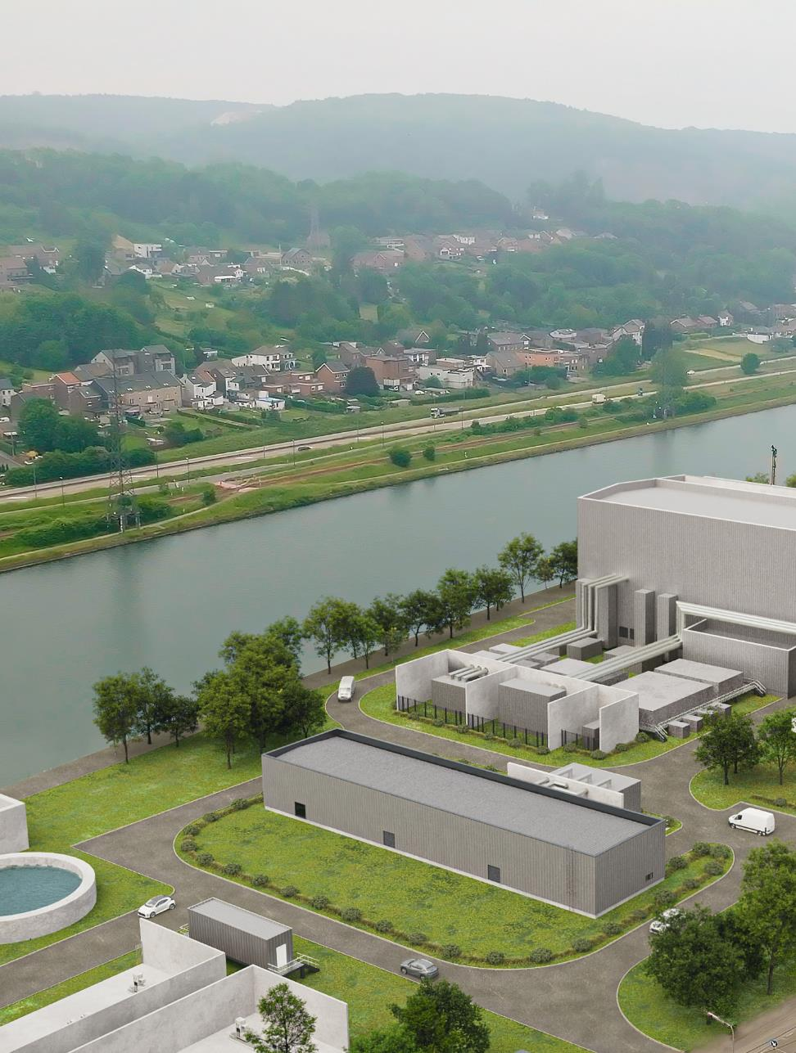
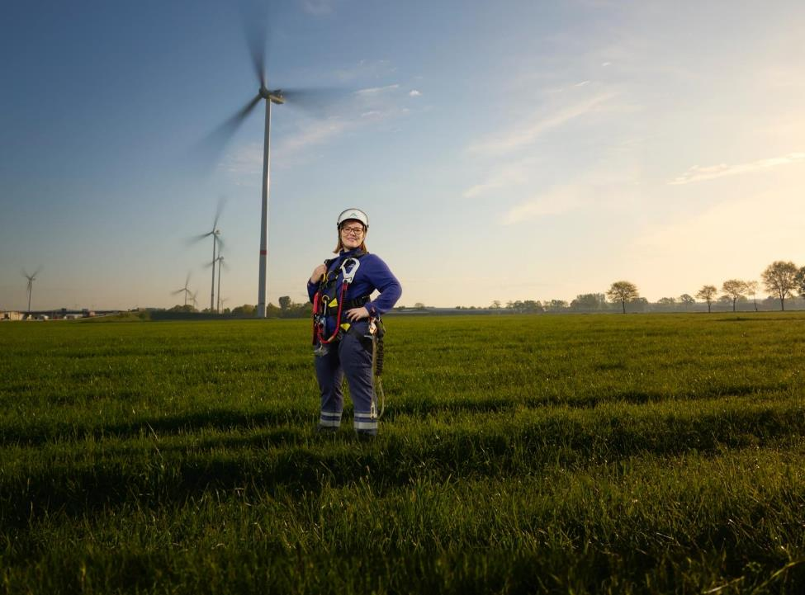


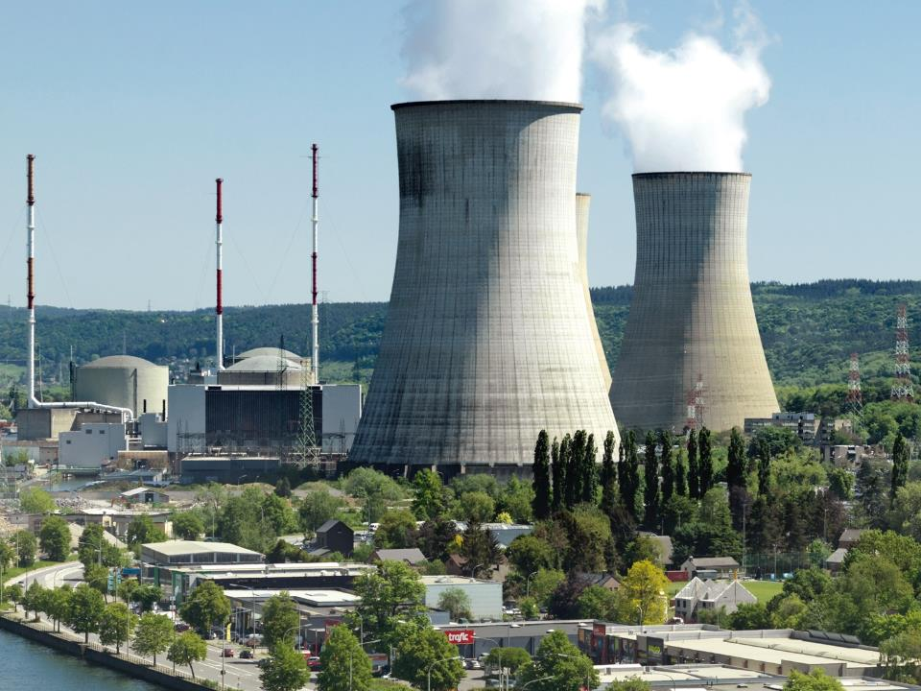
RES 2 GW RES
FLEX 5 GW Flex
STRATEGISCHE PRIORITEITEN
KLANTEN 40-45% Marktaandeel
NUCLEAIR
PROGRAM

Slide 7
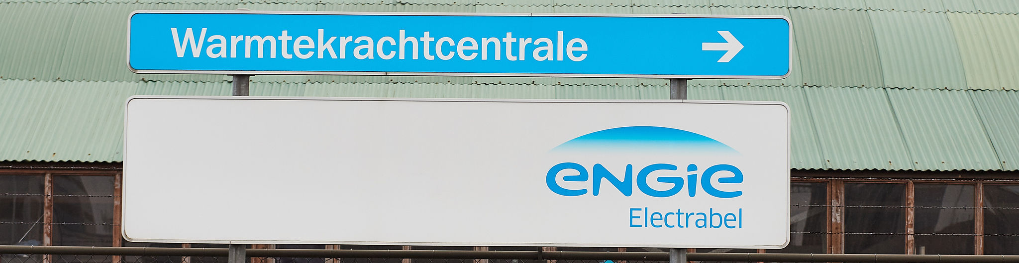
WKK PORTFOLIO
03
Efficiënt energiebeheer met slimme inzet van warmte en elektriciteit

Slide 8
KERNCIJFERS VOOR DE ENTITEIT WKK-ZANDVLIET
135
Geëngageerde werknemers
10
Industriële partners & klanten
31 jaar
WKK ervaring
56 jaar
turbojet
1.320 t/h Stoom
No.1
WKK-operator in PoAB
83% klantentevredenheid
Acitviteiten op
15
Unieke sites in Vlaanderen
985 MWel productiecapaciteit
Robuust
Financieel resultaat
Max. 500 kton/jaar CO2 besparing

Slide 9
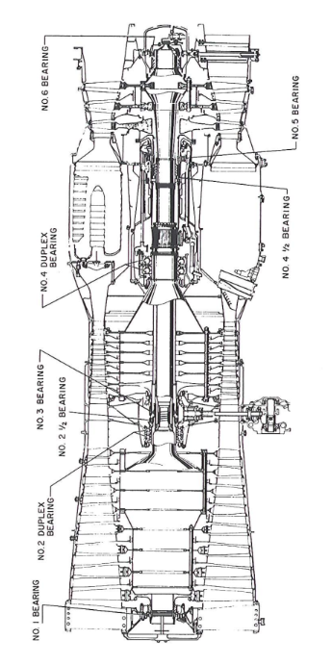
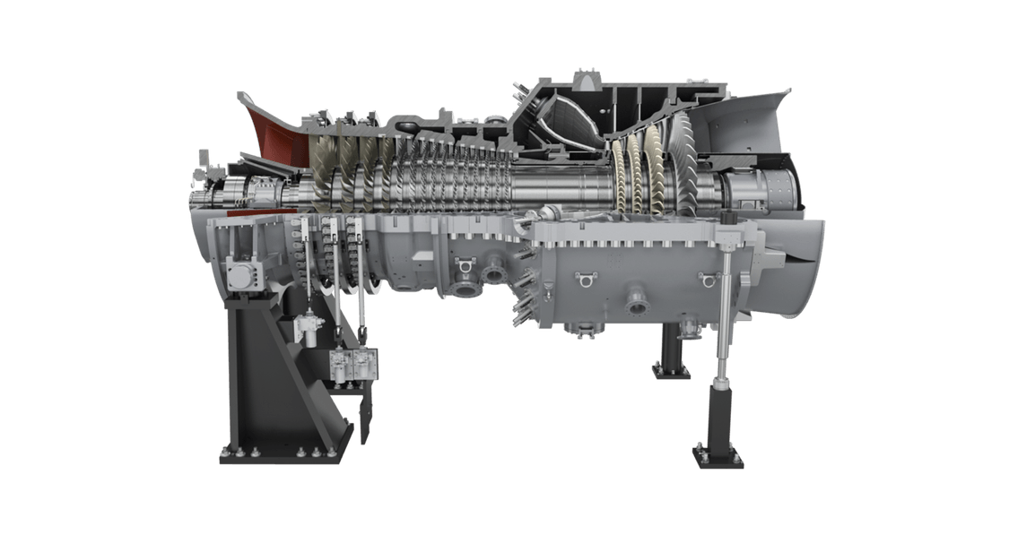
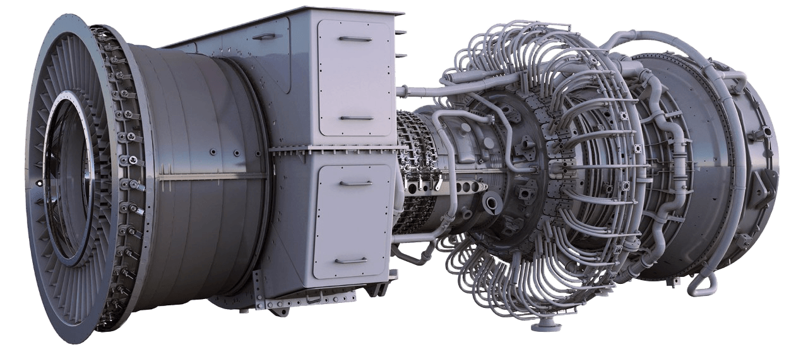
BELANGRIJKSTE TECHNOLOGIEËN IN PORTFOLIO
GE LM6000 gas turbine (43MWe)
8 eenheden in dienst in BE
WKK of open cyclus
Siemens SGT5-4000F gas turbine (284MWe)
- Onderdeel van STEG (419MW)
Turbojet (17MWe)
- Open cyclus (net-ondersteuning)
O&M diensten waterpijp- en vlampijpstoomketels
O&M diensten op stoomturbines
Chemische analyse en advies voor voedingswater- en stoomconditionering
O&M diensten & projectrealisatie voor BESS (Battery Energy Storage System)

Slide 10
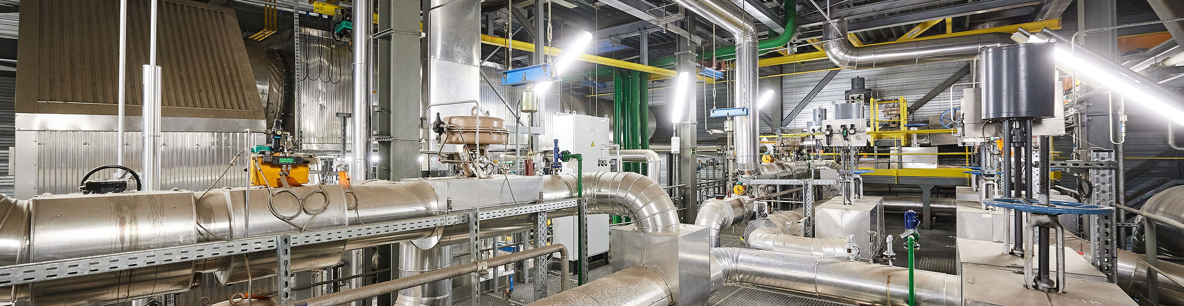
CONTEXT
04
WKK in transitie: inspelen op marktdruk, regelgeving en duurzaamheid

Slide 11
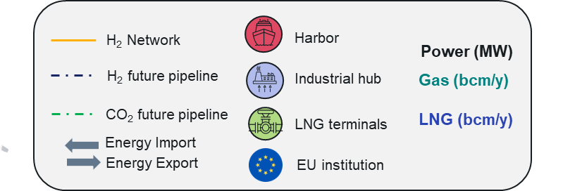
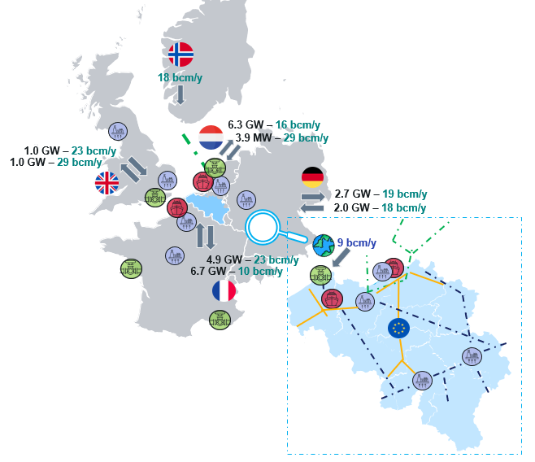





BELGIUM AS A EUROPEAN ENERGY HUB STRATEGIC POSITION AT THE HEART OF INDUSTRIAL REGIONS AND WITHIN THE PAN-EU ENERGY MARKET
Belgium is a strategic country
At the heart of the industrial cluster between BE, NL, North of France, UK, Rhine-Ruhr (DE) and benefiting from world-scale harbors and a large (petro-)chemical and steel industry.
Benefiting from strong power interconnections (5.5 GW¹ - NL, FR, DE, UK) and supplying energy intensive industries with local production or imports.
With a large LNG terminal serving both inland gas consumption and allowing exports towards all neighboring markets through interconnections.
Ambitions to develop H2 pipelines in BE and extend with interconnections (at least DE, FR and NL by 2028), unlocking a market for hydrogen and H2-derivatives to supply industries seeking to decarbonize processes.
Ambitions to develop a CO2 network to transport carbon from the industrial hubs to exit routes going to North sea
Headquarter of the European institutions
Maximum import value comes from historical ENTSOe data and is lower than the sum of all the interconnexions due to the network constraints
11

Slide 12
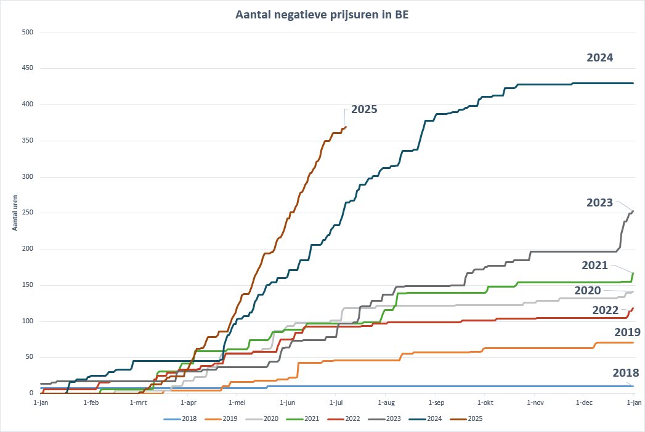

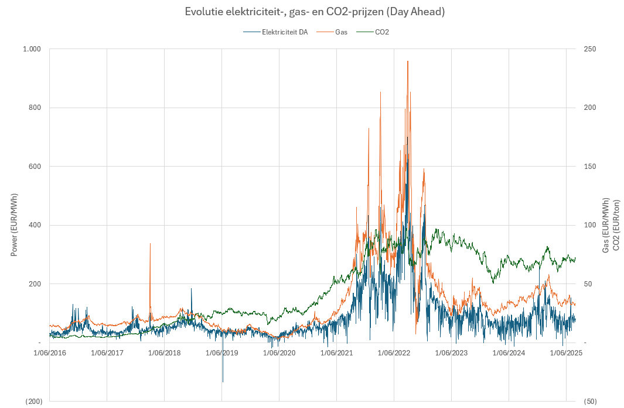
STERKE WIJZIGINGEN IN DE UITBATINGS- OMSTANDIGHEDEN LAATSTE 20JAAR
Sterke stijging van aantal negatieve prijsuren
Stopzetting ondersteuning (WKC) voor aardgas gestookte eenheden​ geen nieuwe projecten meer; veel installaties ondertussen >20jaar oud
Toenemende volatiliteit van marktparameters (CO2, elektriciteit, aardgas) ook onder invloed van toenemende hernieuwbare energie
Doelstellingen Akkoord van Parijs (2015) = CO2 reductie
Wereldwijde negatieve economische context met impact op de stoomvraag voor WKK (productievermindering of –stopzetting)​
Bezorgheid over “Security of Supply” = introductie van ​Capacity Remuneration Mechanism (CRM)​
TWEE CONCRETE ACTIES:
FLEXIBILITEIT
DECARBONISATIE

Slide 13
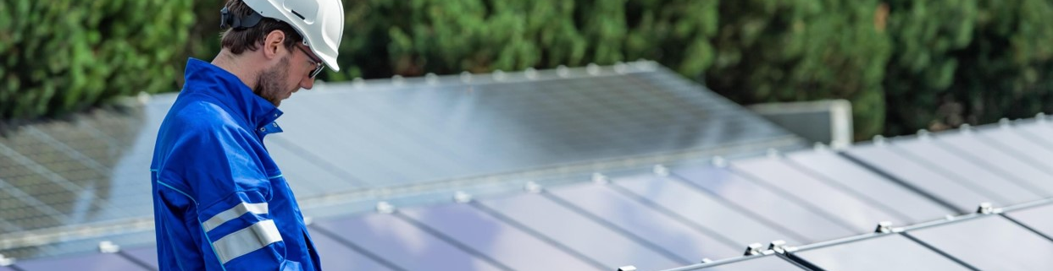
ACTIE 1: FLEXIBILITEIT
05
Flexibel WKK-beheer als antwoord op een dynamisch energie- en regelgevingslandschap

Slide 14
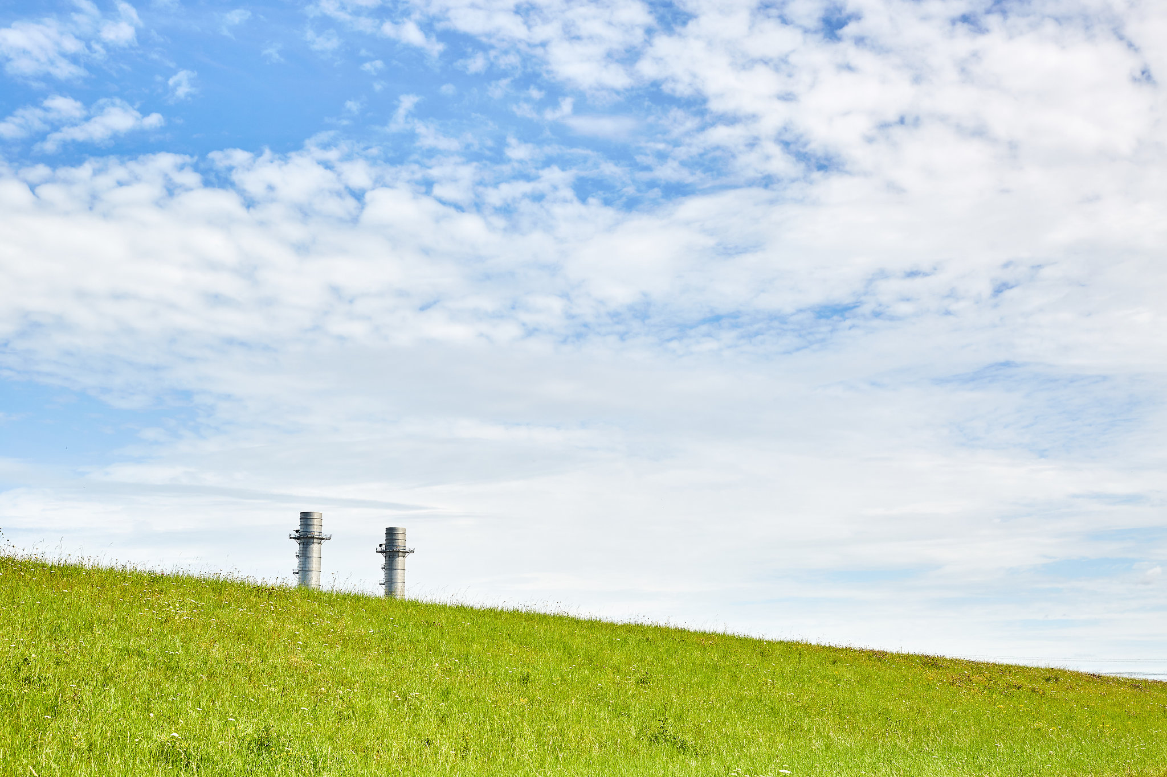
ACTIE 1: FLEXIBILITEIT WIJZIGING OPERATIONEEL MODEL WKK
BASELOAD
PARTLOAD
START/STOP
INITIEEL DESIGN
SERVICES Marktoptimalisatie-diensten essentieel
TECHNISCH Aanpassing van onderhoudsstrategie
OPTIMAAL RENDEMENT
TECHNISCH Impact PL op gasturbine, recuperatieketel en stoomturbine vraagt technische ingrepen
TECHNISCH Wijzigingen installatie nodig bij veelvuldige starts en/of langdurige stilstand
ECONOMISCH
Impact op rendement van installatie bij off-design uitbating
BACK-UP
Nood aan voldoende betrouwbare back-up = extra investeringen?

Slide 15
ACTIE 1: FLEXIBILITEIT WIJZIGING OPERATIONEEL MODEL WKK
2016
2017
2018
2019
2020
2021
2022
2023
2024
2025
36% minder diensturen per MW op 10 jaar tijd
Seizoensgebondenheid Piek in wintermaanden Dal in zomermaanden

Slide 16
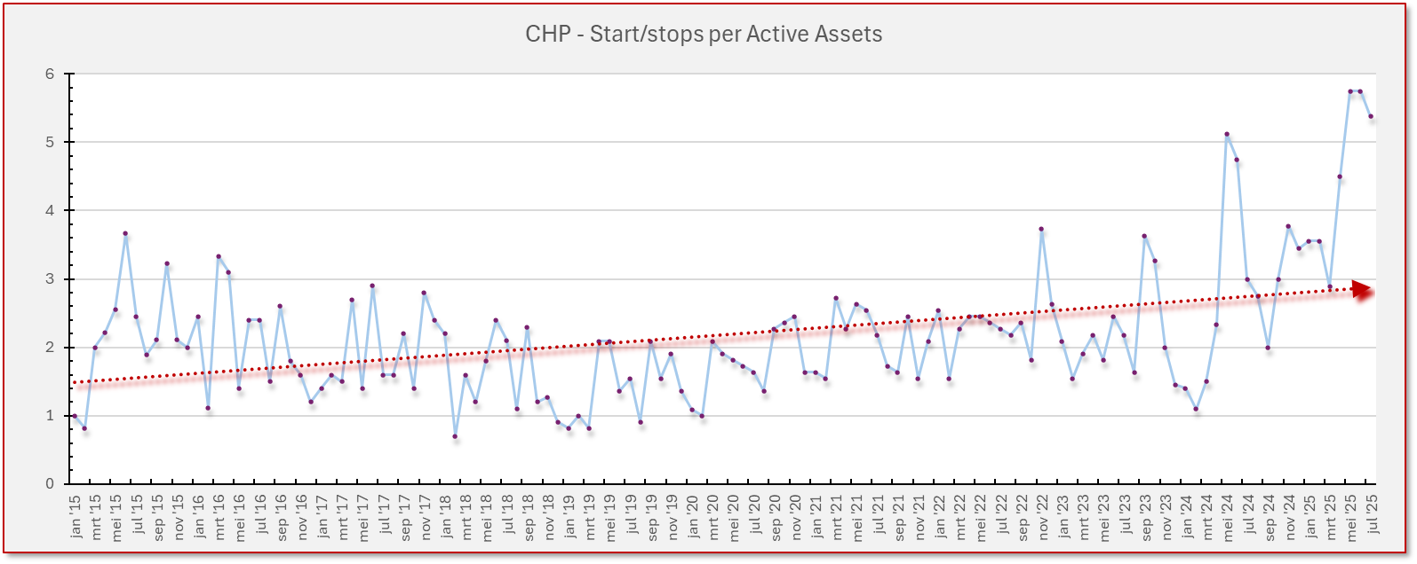
ACTIE 1: FLEXIBILITEIT WIJZIGING OPERATIONEEL MODEL WKK
2016
2017
2018
2019
2020
2021
2022
2023
2024
2025
25% meer start/stops in 10 jaar tijd
Seizoensgebondenheid
Meer start/stops = flexibiliteit nodig in de zomermaanden

Slide 17
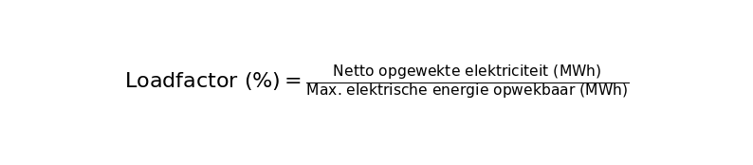
ACTIE 1: FLEXIBILITEIT WIJZIGING OPERATIONEEL MODEL WKK
33% minder productie Tijdens de beschikbare tijd
Door verhoogde lastmodulaties
Door economische stilstanden bij klanten

Slide 18
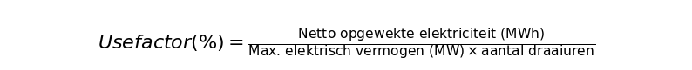
ACTIE 1: FLEXIBILITEIT WIJZIGING OPERATIONEEL MODEL WKK
2016
2017
2018
2019
2020
2021
2022
2023
2024
2025
3% minder “rendabiliteit” ten gevolge van verhoogd aantal lastmodulaties
Sterke seizoensgebondenheid
Hoge usefactor in de wintermaanden
Lage usefactor in de zomermaanden Flexibiliteit wordt meer en meer belangrijk

Slide 19
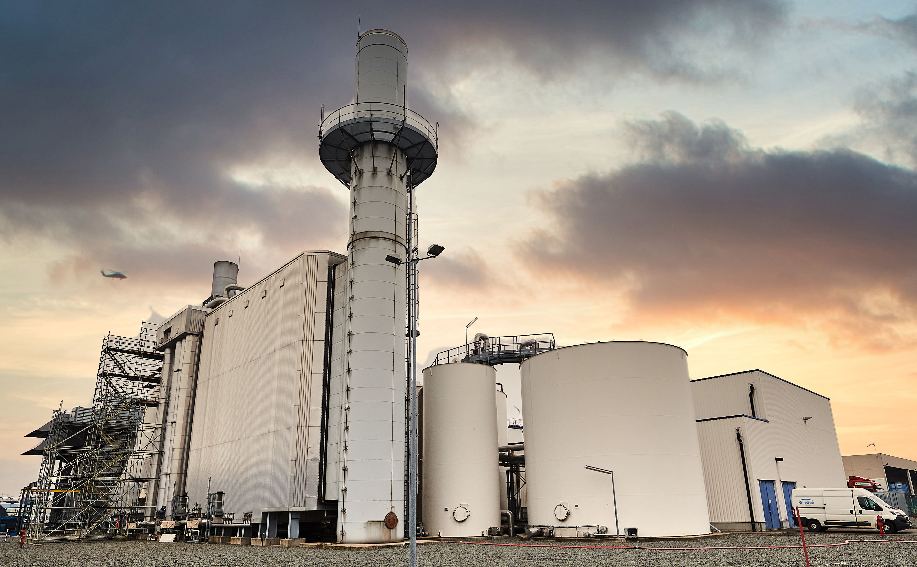
ACTIE 1: FLEXIBILITEIT WIJZIGING MODUS WKK < > OCGT
WKK
Elektriciteitsmarkt
Stoomvraag
Uitbating in functie van elektriciteitsmarkt (partload > start/stop)
Bij stabiele / hoge stoomvraag
Door vermindering of stop industriële productie
Wat bij noodzaak voor elektriciteit? (eg security of supply, CRM vereisten)
Elektriciteitsproductie loskoppelen van stoomvraag = installatie bypass schouw
Bij verlaging van de stoomvraag

Slide 20
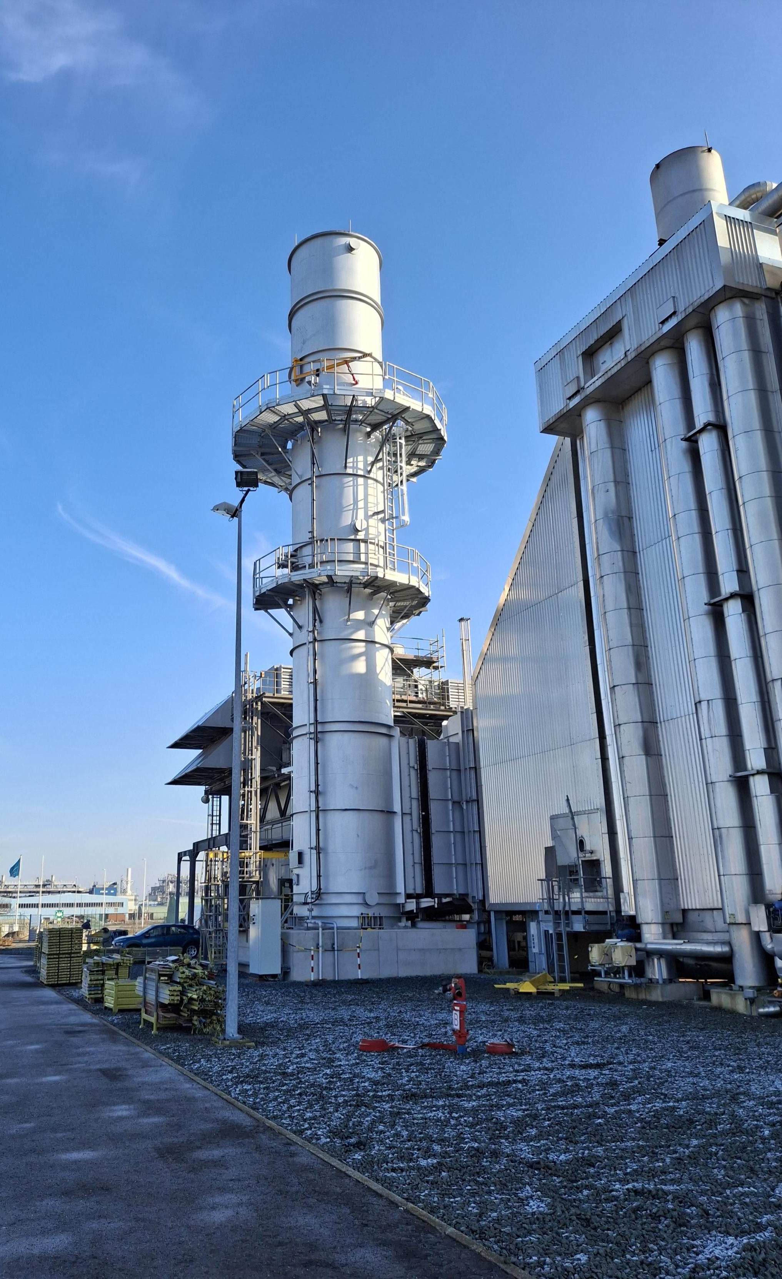
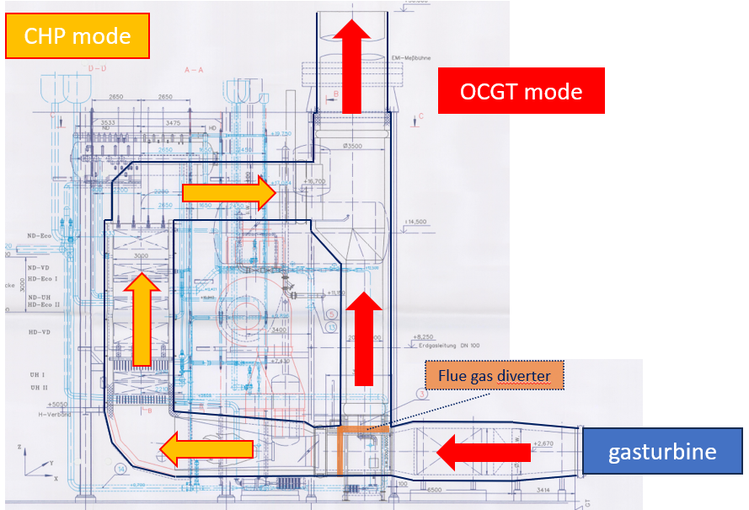

ACTIE 1: FLEXIBILITEIT WIJZIGING MODUS WKK < > OCGT
​Bepaalde ENGIE WKK’s hebben reeds mogelijkheid tot uitbating in OCGT modus (Open Cyclus Gas Turbine), andere worden binnenkort omgebouwd naar “dubbele” modus door installatie bypass schouw.
VOORDELEN OCGT
Opgelet: aandacht voor correcte conserveringsmaatregelen op de recuperatieketel!
Verlaagde boetes onder CRM
Levering van MFRR diensten (ELIA) mogelijk

Slide 21

ACTIE 2: DECARBONISATIE
06
Decarbonisatie als sleutel tot een toekomstbestendig WKK-portfolio

Slide 22
3 PIJLERS VAN DECARBONISATIE
VERGROENING
MOLECULEN VERVANGEN
EFFICIËNTIE VERHOGING
MOLECULEN BESPAREN
ELECTRIFICATIE ELECTRON VERVANGT MOLECULE
© ENGIE 2025 – Het Energiesysteem van de Toekomst
22

Slide 23
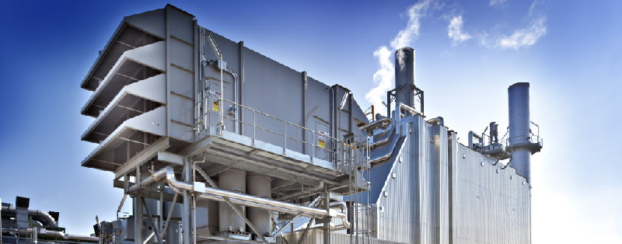
DECARBONISATIE: EFFICIËNTIE VERHOGING
6.1
Moleculen besparen

Slide 24
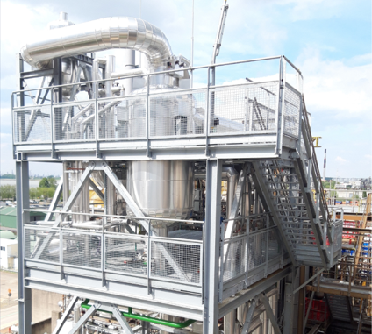

PIJLER 1 – EFFICIËNTIE VERHOGING MOLECULE BESPAREN
PROJECT 1 – “FLASH TANK” 5% Rendementswinst
STARTPUNT
Technisch design WKK is geoptimaliseerd voor nominale belasting​
EVOLUTIE(S)
Energiebesparing in industriële processen leidt tot verlaging van stoomvraag​
Uitbating van gasturbine op “part-load”​
UITDAGING
Thermisch rendement onder nominale belasting is lager
OPLOSSING
Installatie van “flash tank”: door opflashen van voedingswater wordt rendement van economizer terug gebracht naar niveau van nominale belasting. ​
Rendementswinst: tot 5 % verhoging op lagere belastingsniveaus​
Meerdere projecten uitgevoerd op WKK’s van Engie Electrabel

Slide 25
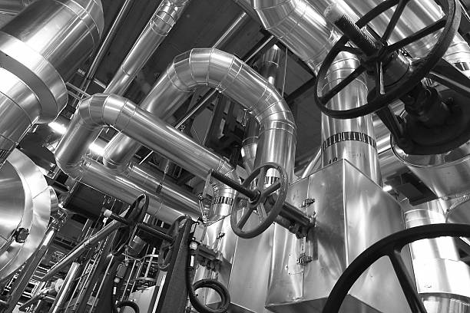


PIJLER 1 – EFFICIËNTIE VERHOGING MOLECULE BESPAREN
PROJECT 2 – “STOOMNETWERKEN”
CONCEPT
Door koppeling van stoominfrastructuur (productie-assets) van meerdere bedrijven, kunnen er significante winsten geboekt worden
Optimalisatie belasting van bestaande productie-installaties
Verhoging stoombetrouwbaarheid door groter aantal assets
Toegang mogelijk tot exotherme stoom of andere fatale warmte
Besparing mogelijk op OPEX/CAPEX door gedeelde infrastructuur
Noodzaak voor neutrale toegang en beheer van dergelijk netwerk.
Engie onderzoekt actief mogelijkheden voor dergelijke projecten

Slide 26
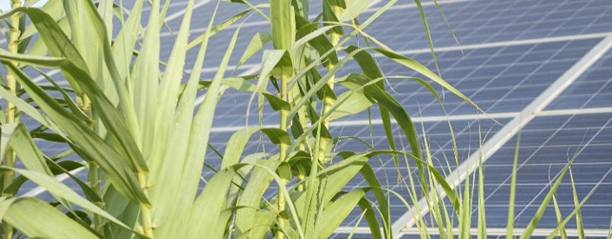
DECARBONISATIE: VERGROENING
6.2
Moleculen vervangen

Slide 27
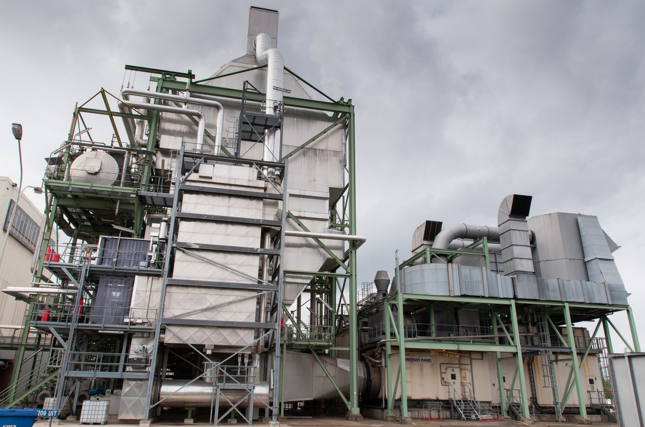



PIJLER 2 – VERGROENING MOLECULE VERVANGEN
OPTIE 1 – VERVANGEN AARDGAS IN NAVERBRANDING DOOR ZIJSTROMEN UIT INDUSTRIEEL PROCES
Specifieke parallelle recuperatieketel voor vloeibare nevenstroom
Kan zowel gasvormig als vloeibaar​
In plaats van verbranding in gasketels, RTO, fakkel ed
Valorisatie aan hoger rendement in recuperatieketel van WKK.
Wordt breed toegepast op verschillende WKK’s in de Enige vloot

Slide 28
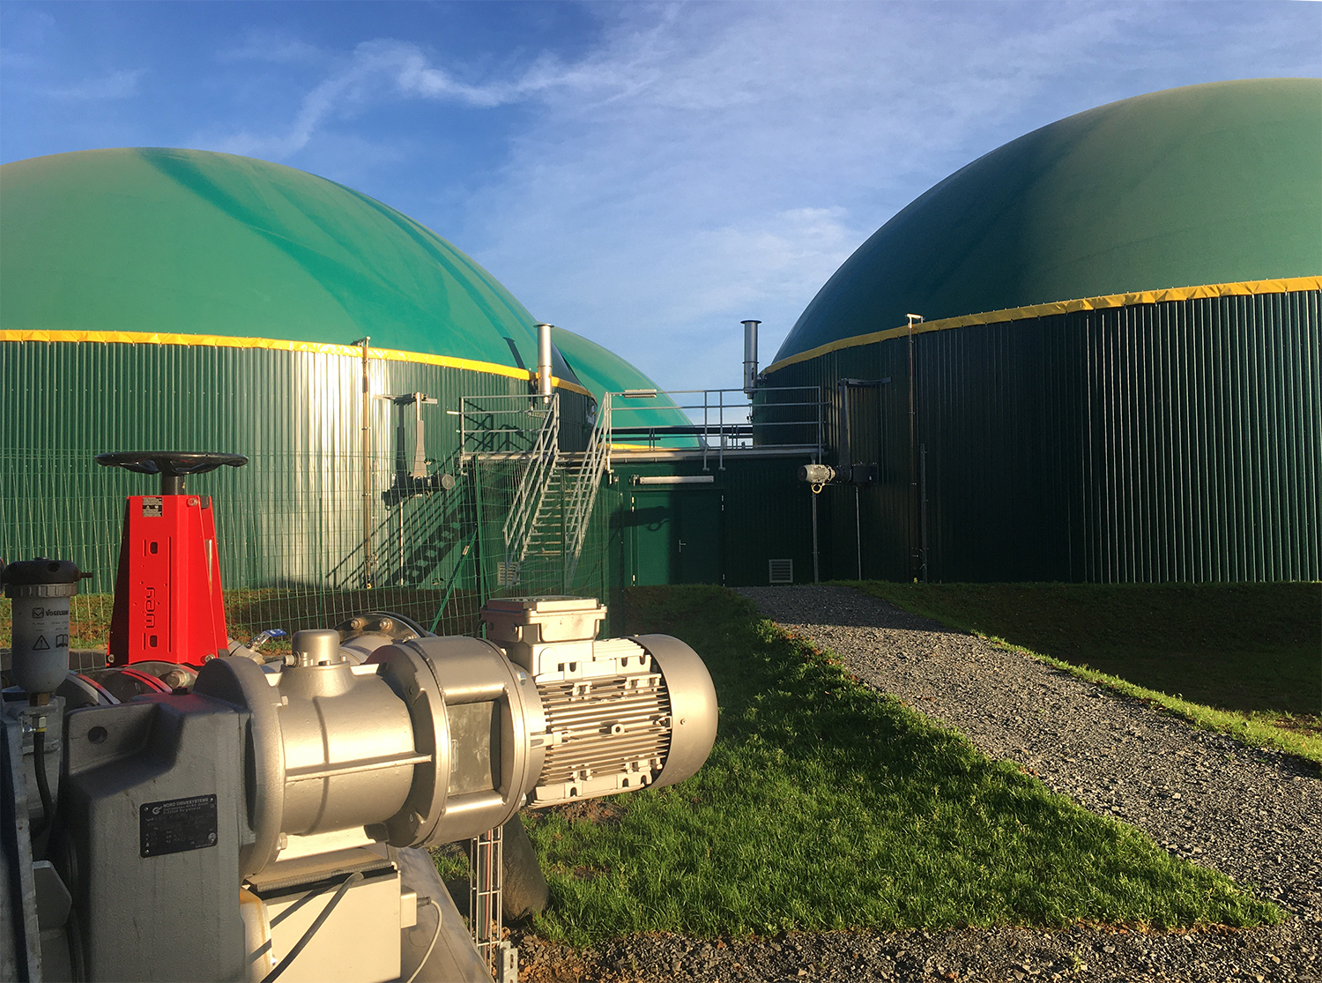



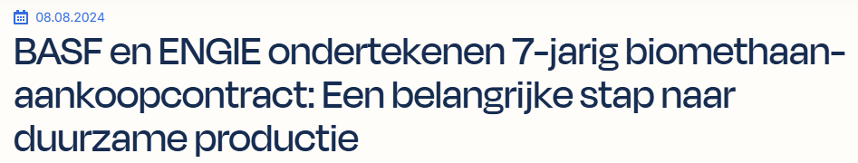
PIJLER 2 – VERGROENING MOLECULE VERVANGEN
OPTIE 2 – AARDGAS VERVANGEN DOOR BIOMETHAAN
REX uit testcases
CO2 administratie staat nog niet op punt, maar wordt aan gewerkt
Buitenlandse biomethaan wordt nog niet erkend voor CO2 register door VEKA
Ambities Engie voor biomethaan in EU
2030: 10 TWh/yr productie.
Vandaag: 1,17 TWh/yr op 42 sites, voornamelijk FR, UK en NL
Actieve ontwikkeling en overnames in BE (BioGas Bree).
Biomethane Purchase Agreements
Biomethane Purchase Agreements werden reeds getekend.
Prijs-premie tov "clean gas cost"

Slide 29

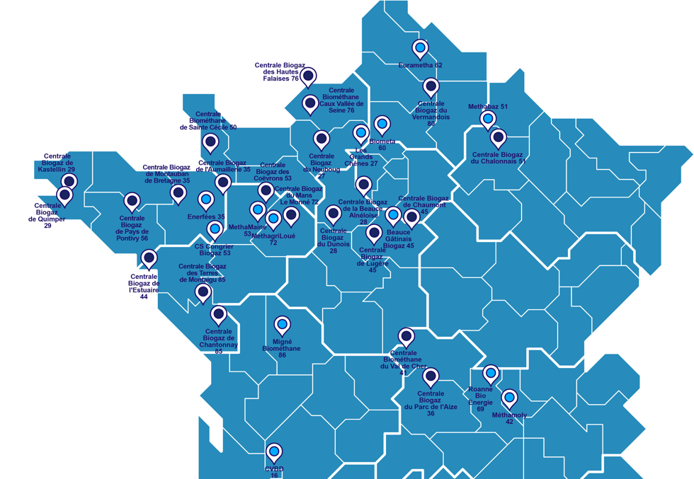
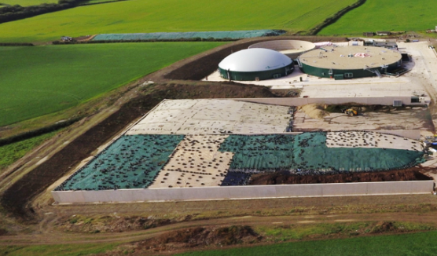
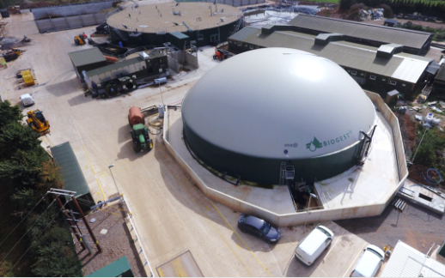

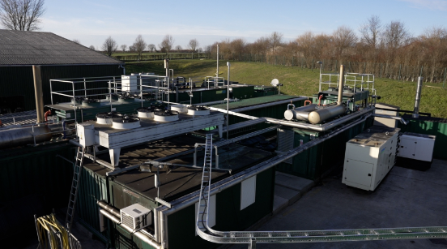
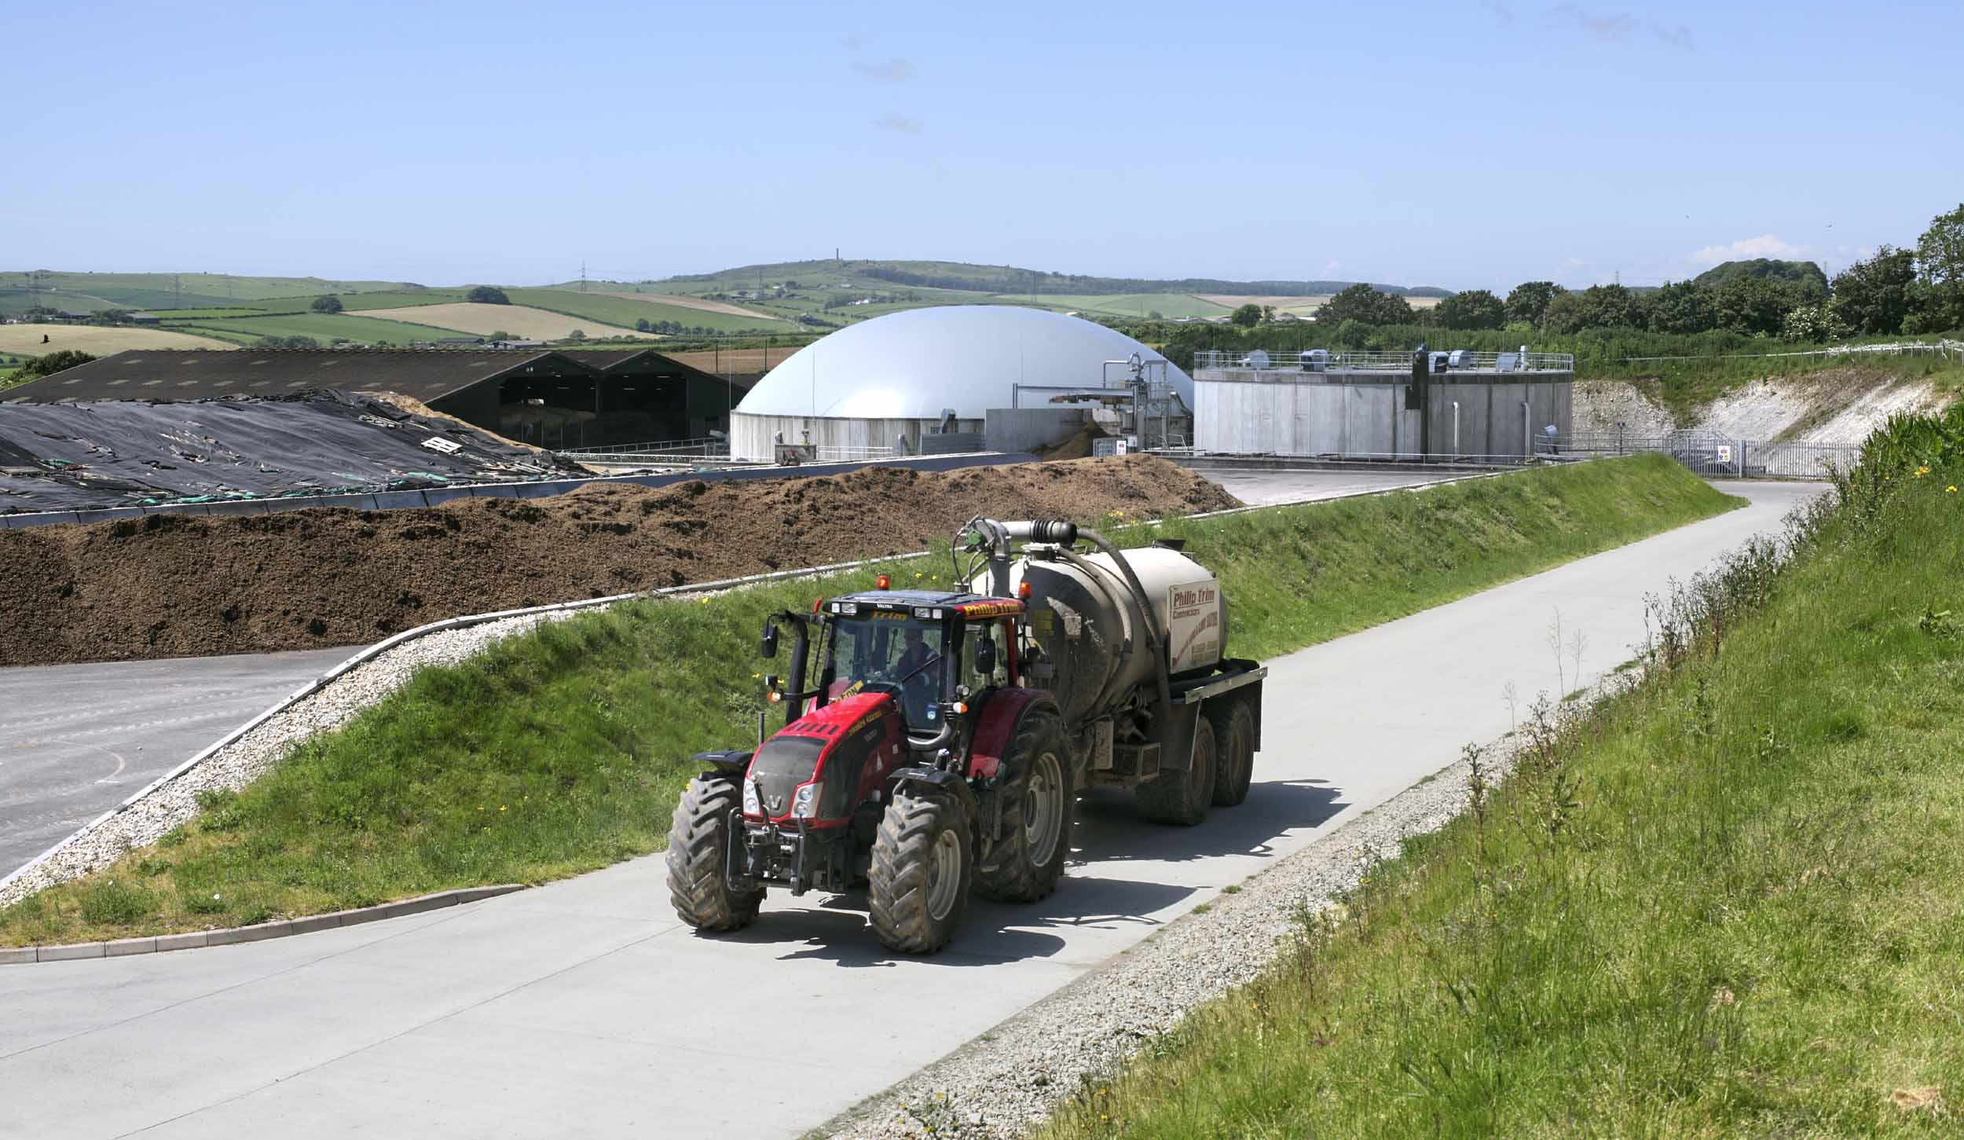




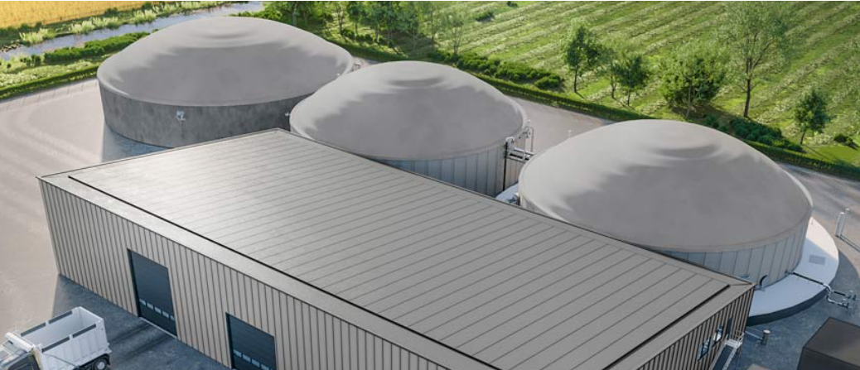
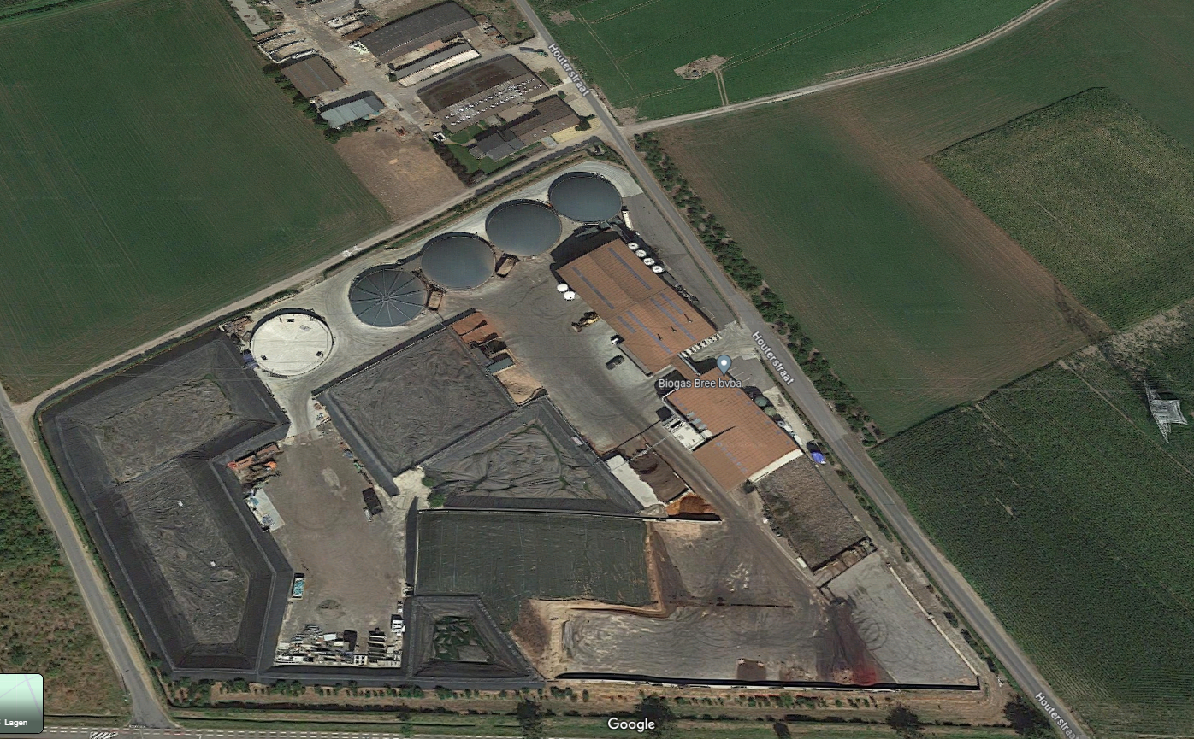
ENGIE ALS BELANGRIJKE SPELER OP HET GEBIED VAN BIOMETHAAN
State of play
ENGIE Production sites in France
ENGIE Production sites in UK
Production
35 sites* & 730 GWh/y**
4 SITES & 230 GWh/y
2 sites & 140 GWh/y
1 site & 68 GWh/y
Condate Biogas (South Molton, Devon)
Gorst Energy (Clyst St Mary, outskirts of Exeter)
Sustainable Energy Generation (South Somerset)
Rainbarrow farm (Dorset)
ENGIE Production site in NL
1 new site in Belgium in Sept. 2024
Biogas Bree
Sustenso BV, Alkmaar
Hardenberg
* Including 13 minority stakes
** at 100%

Slide 30
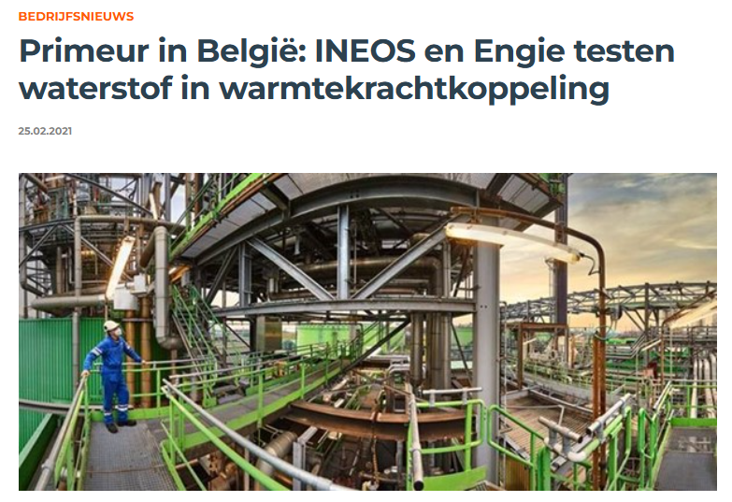

PIJLER 2 – VERGROENING MOLECULE VERVANGEN
OPTIE 3 – AARDGAS VERVANGEN DOOR WATERSTOF
REEDS TESTEN GEDAAN MET BIJMENGING OP GASTURBINE IN 2021
Voorlopig is enkel bijmenging technisch haalbaar; geen 100%
ANDERE MARKTEN KRIJGEN PRIORITEIT
Gebruik moleculen, geen verbranding
UITDAGINGEN
Er blijven uitdagingen, zoals onder andere NOx
VERTRAGING IN REALISATIE VAN PROJECTEN VOOR WATERSTOFPRODUCTIE MERKBAAr
Onvoldoende beschikbare volumes zorgen voor hoge prijs door schaarste
GEEN POSITIEVE BUSINESS CASE OP KORTE & MIDELLANGE TERMIJN
Door hoge kostprijs van H2 zijn er momenteel geen piositieve business cases

Slide 31
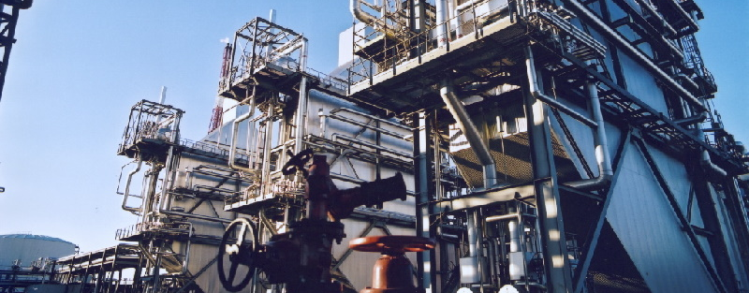
DECARBONISATIE: ELECTRIFICATIE
6.3
Electron vervangt molecule

Slide 32
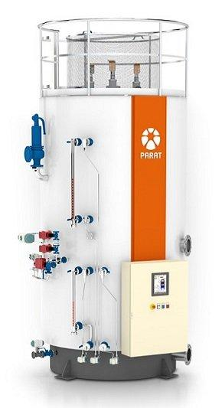
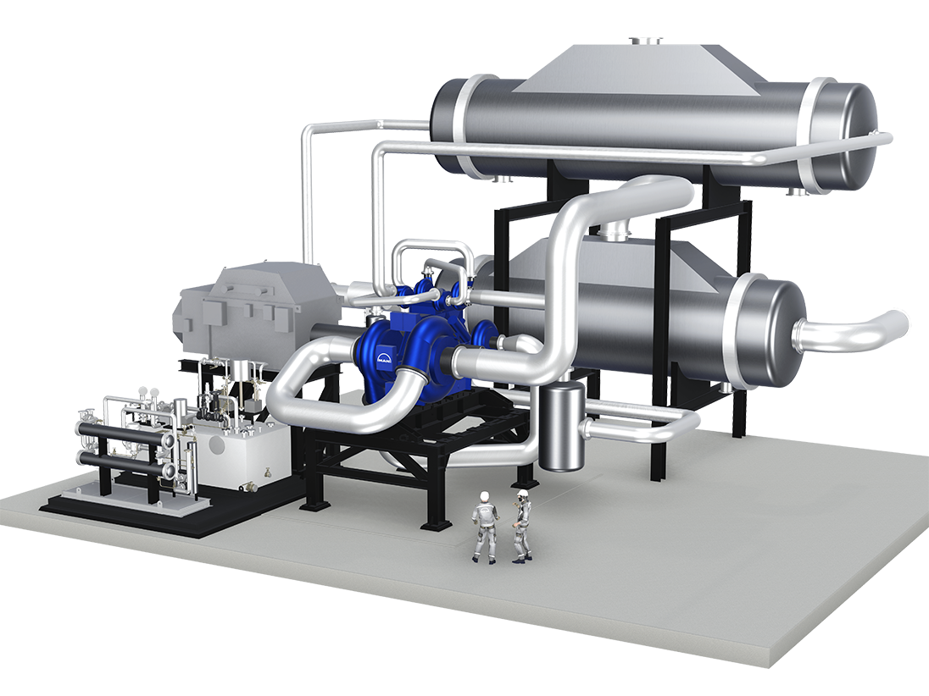
PIJLER 3 – ELEKTRIFICATIE ELECTRON VERVANGT MOLECULE
CONCEPT
Gebruik van industriële warmtepompen en electrode boilers (e-boiler) voor stoomproductie
FOCUS ENGIE
Ontwikkeling van grootschalige e-boilers (>10MWe); focus op hogedruk toepassing
Volledige pakket: DBOO, inclusief marktoptimalisatie
Optimale situatie = wisselwerking met WKK
RATIONELE
Op momenten van veel RES productie, is elektriciteit goedkoop
productie van stoom met e-boiler is goedkoper dan gas-equivalent

Slide 33
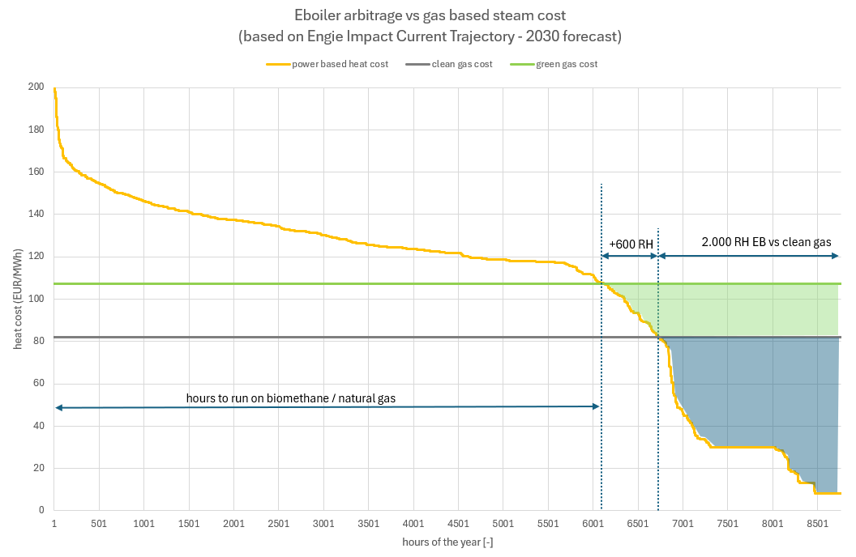
PIJLER 3 – ELEKTRIFICATIE ELECTRON VERVANGT MOLECULE
Uitbating van E-boiler vereist intensieve markt-arbitrage (gas/CO2/elektriciteit), om goeie “momenten” te capteren om de e-boiler te laten draaien. Op termijn 2.000 – 3.000 draaiuren per jaar

Slide 34
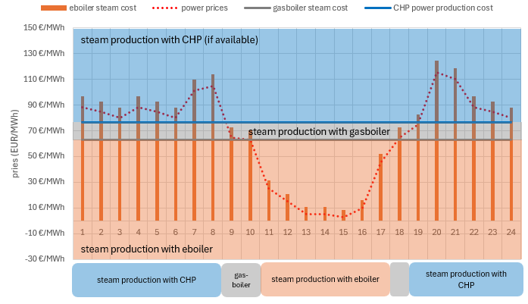
PIJLER 3 – ELEKTRIFICATIE ELECTRON VERVANGT MOLECULE
UITDAGENDE BUSINESS CASE & ONTWIKKELING
HS netaansluiting: capaciteit, doorlooptijd, kostprijs
Technisch uitdagend door volatiel uitbatingskarakter: impact op gasboilers; WKK; stoomnet, ...
HDD toepassingen beperkt proven-in-use

Slide 35
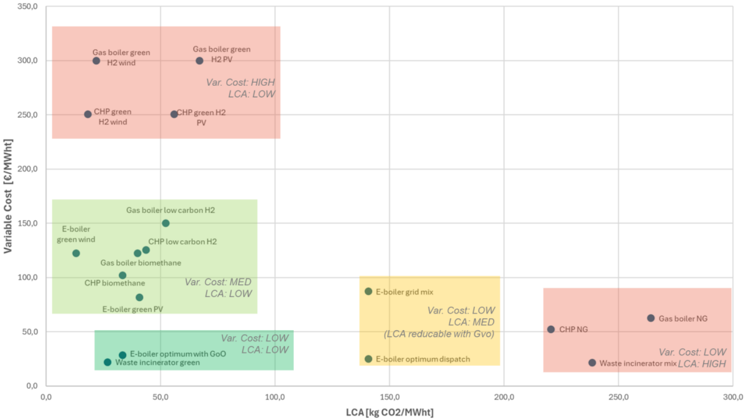
DECARBONISATIE: TECHNOLOGISCHE ANALYSE VARIABELE STOOMPRODUCTIE IN FUNCTIE VAN KOOLSTOFVOETAFDRUK

Slide 36
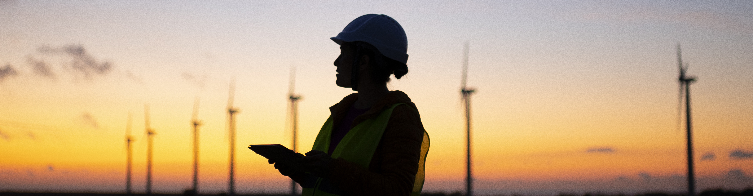
Conclusie
07

Slide 37
STERKE WIJZIGINGEN IN DE UITBATINGS- OMSTANDIGHEDEN LAATSTE 20JAAR
Sterke stijging van aantal negatieve prijsuren
Stopzetting ondersteuning (WKC) voor aardgas gestookte eenheden​ geen nieuwe projecten meer; veel installaties ondertussen >20jaar oud
Toenemende volatiliteit van marktparameters (CO2, elektriciteit, aardgas) ook onder invloed van toenemende hernieuwbare energie
Doelstellingen Akkoord van Parijs (2015) = CO2 reductie
Wereldwijde negatieve economische context met impact op de stoomvraag voor WKK (productievermindering of –stopzetting)​
Bezorgheid over “Security of Supply” = introductie van ​Capacity Remuneration Mechanism (CRM)​
TWEE CONCRETE ACTIES:
FLEXIBILITEIT
DECARBONISATIE

Slide 38
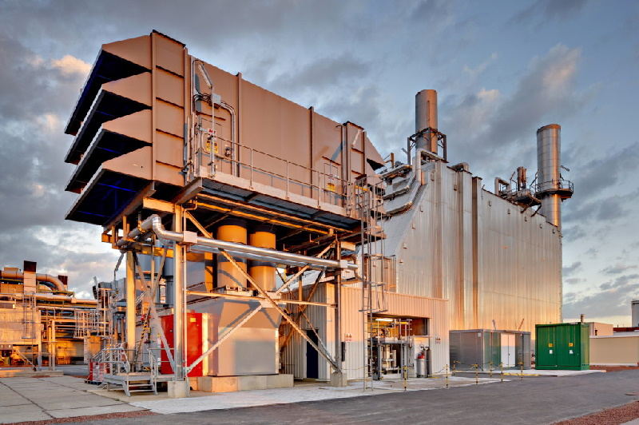
WKK: BOUWSTEEN IN DE ENERGIETRANSITIE
HET ‘KLASSIEKE’ WKK BUSINESS MODEL STAAT VOOR UITDAGINGEN
OVERGANG NAAR WKK 2.0
Korte termijn Flexibiliteit + verdere integratie in lokale situatie / productieproces
Middellange termijn
Verdere verhoging van efficiëntie
Vergroening aan de bron: overgang naar alternatieve groene moleculen
Ontwikkeling van complementaire technologieën zoals elektrische boilers
Competitiviteit Vermindering WKC’s, negatieve prijzen <> must run voor stoom, economische context industrie
CO₂-engagement van overheden & individuele industriële partners
ENGIE IS KLAAR OM DEZE UITDAGINGEN VERDER AAN TE GAAN EN ONZE KLANTEN VERDER TE ONDERSTEUNEN IN DEZE TRANSITIE.
WE REKENEN OP ALLE STAKEHOLDERS OM DIT PROCES MEE TE ONDERSTEUNEN.

